Slide 1
Techniekwedstrijd
begeleidingsteam
Introductie Techniekwedstrijd

Slide 2
Wat doen de Vrienden van de Techniek
Technische sector op de kaart zetten
Leerlingen inspireren
Regio versterken

Slide 3
Zonder techniek, Geen toekomst

Slide 4
Waarom organiseren we de techniek-wedstrijd?
Organisatie en begeleiden van een wedstrijd voor groep 7 en 8 leerlingen.
Het stimuleren van technische vaardigheden in het basisonderwijs door middel van een technisch project.
Er doen ongeveer 600 leerlingen mee. We verwachten zo’n 180 werkstukken.

Slide 5
Er zijn heel veel technische mensen nodig, nu en in de toekomst. Vier op de vijf bedrijven maakt zich zorgen. Er zijn DUIZENDEN nieuwe vakmensen nodig.

Slide 6
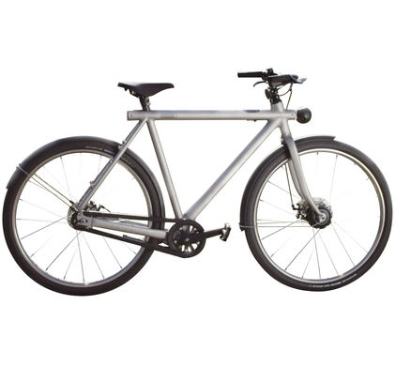
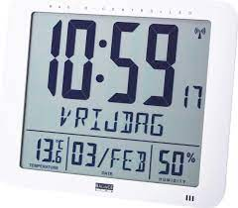
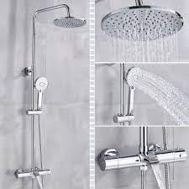
Techniek in de ochtend

Slide 7
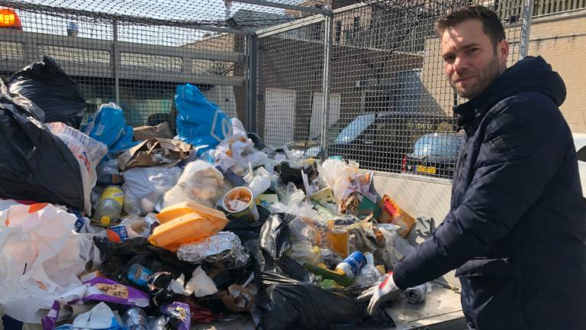
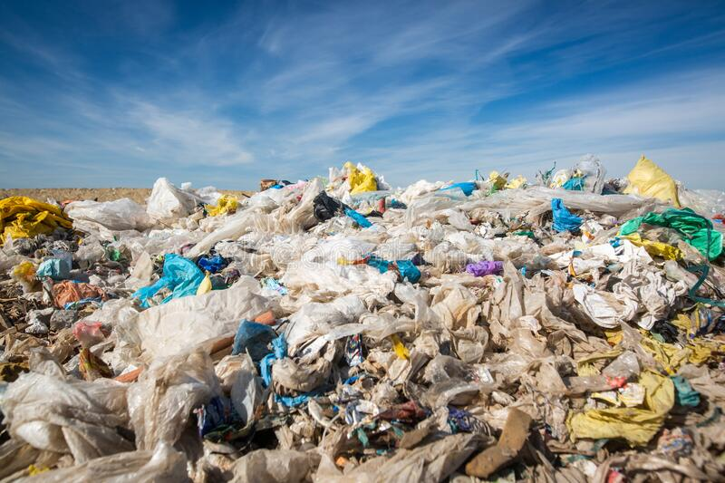
Maar wat doe je als het stuk is, weggooien? Nee toch?

Slide 8
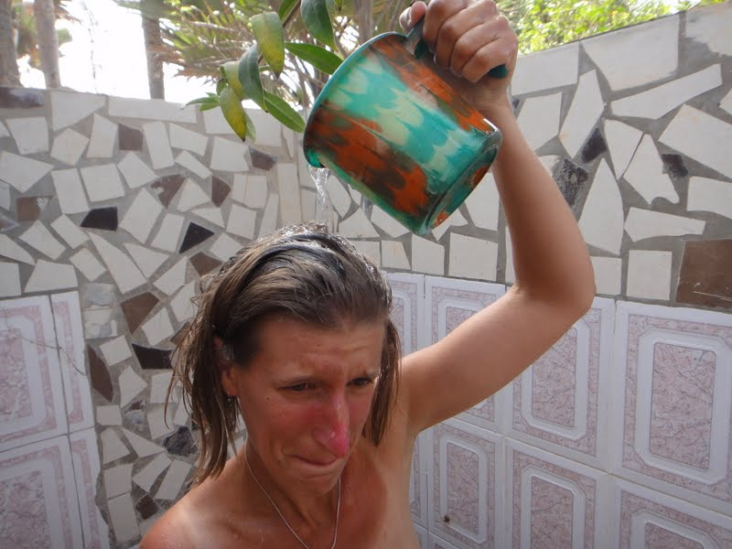
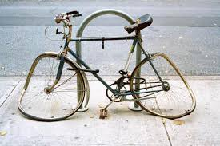
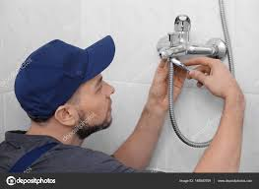
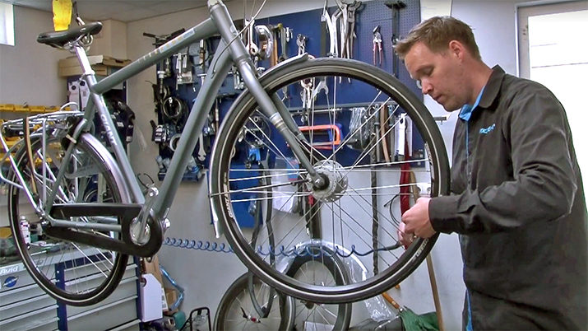
Repareren, maar dan heb je een technicus nodig…

Slide 9
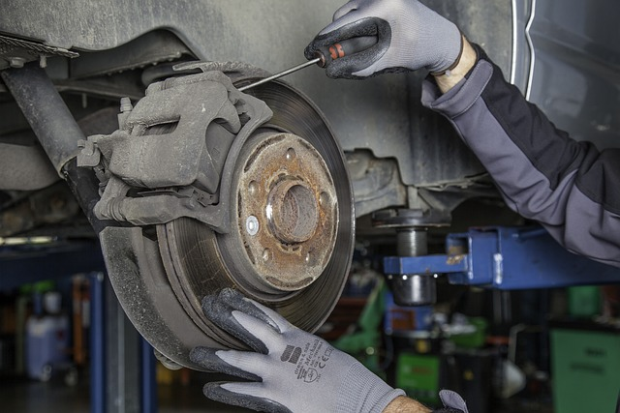
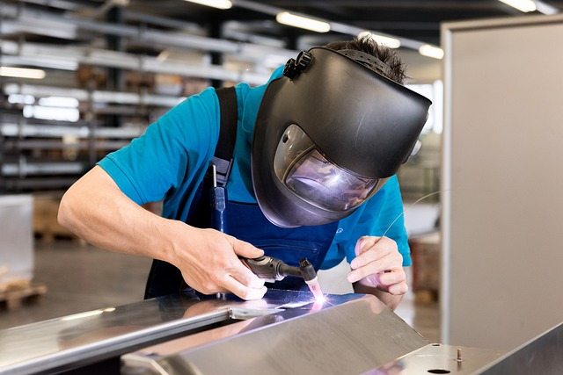
Krijg je vieze handen van technisch werk? Soms wel, maar meestal niet

Slide 10
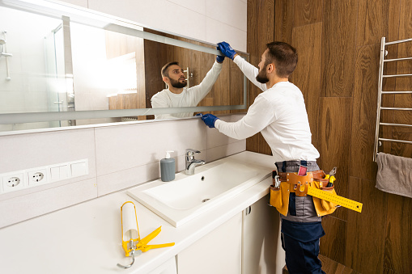
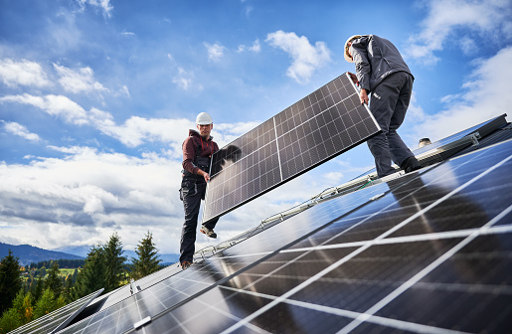
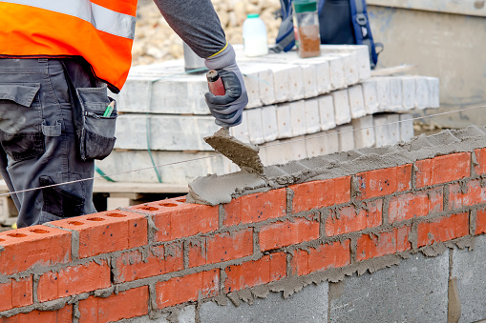
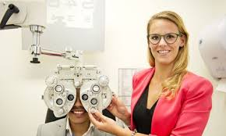
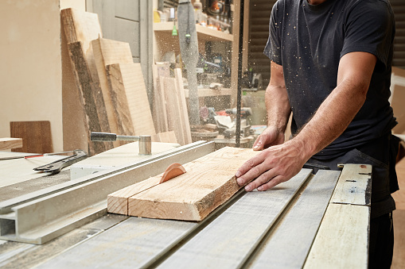
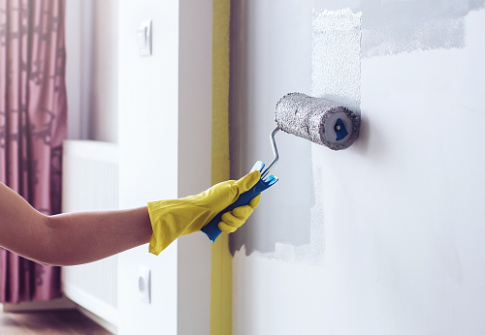
Enkele technische beroepen, weet jij welke??

Slide 11
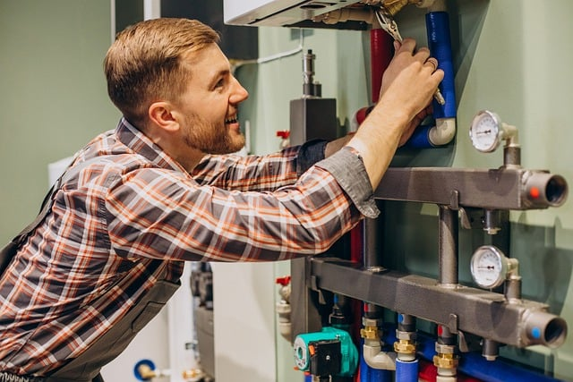
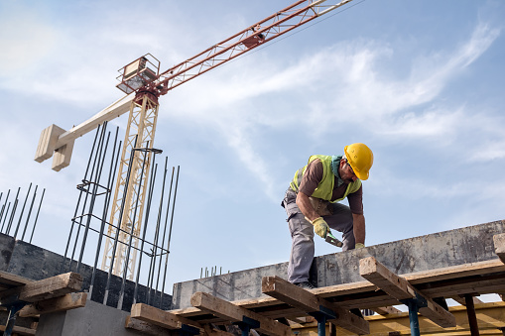
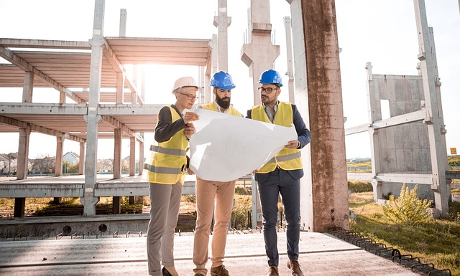
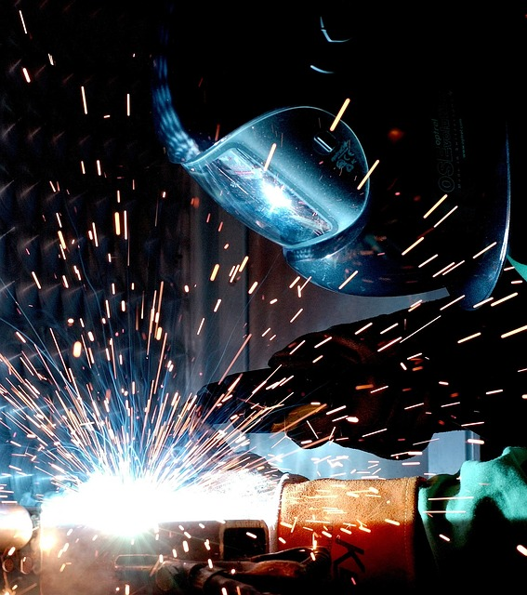
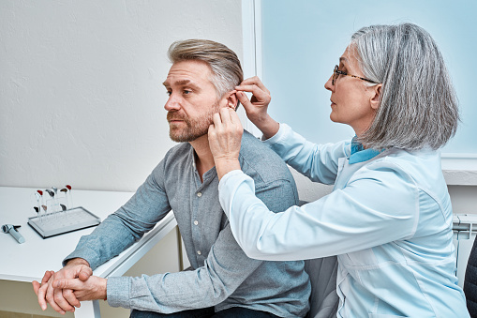
En welke zijn dit??

Slide 12
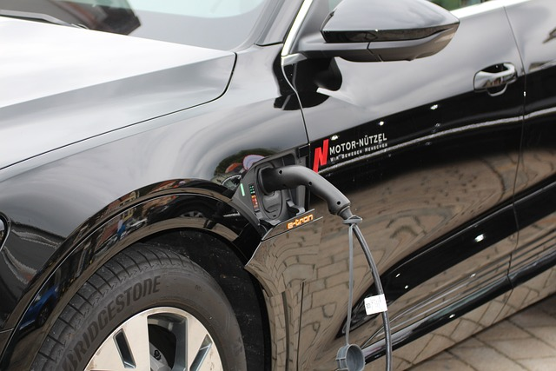
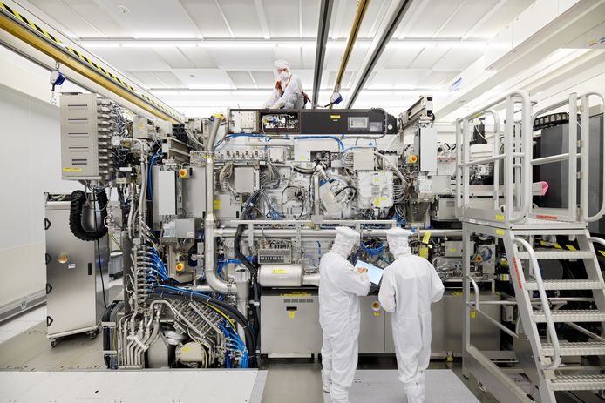
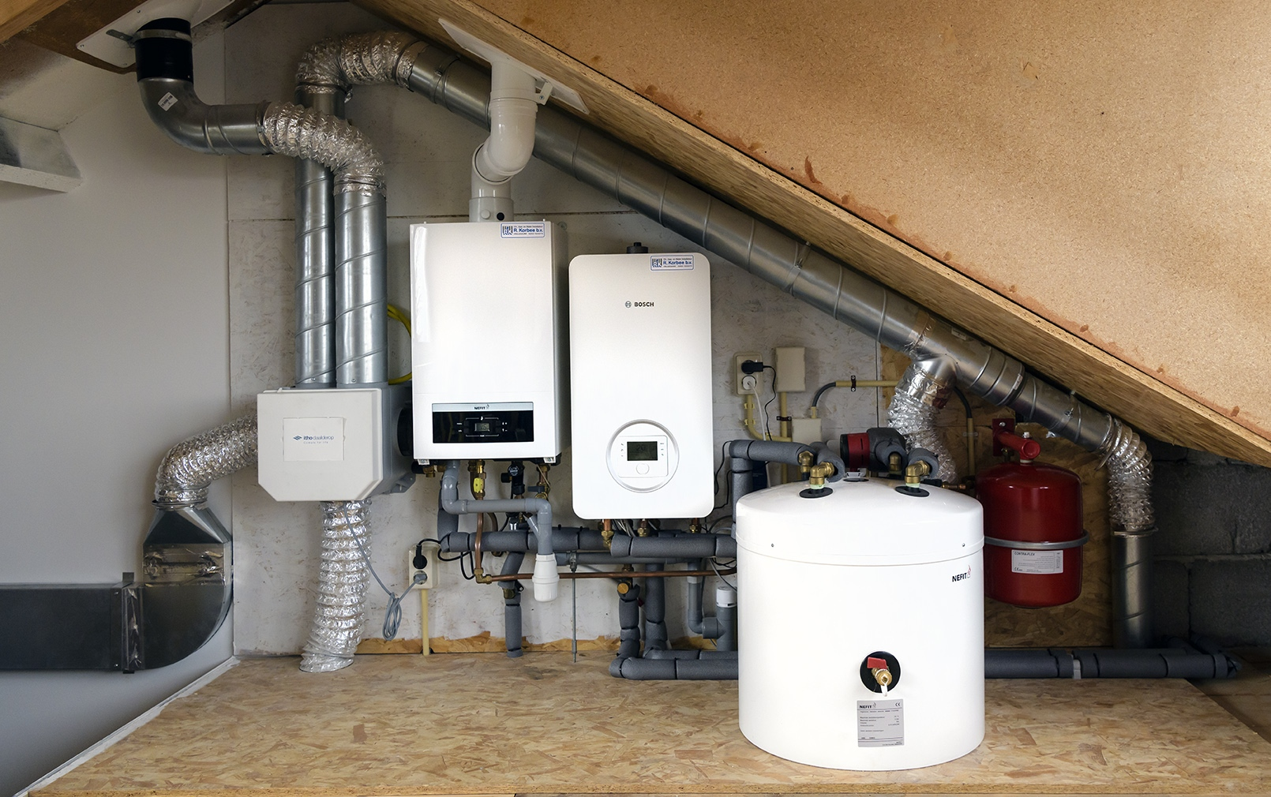
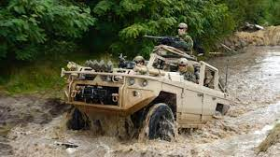
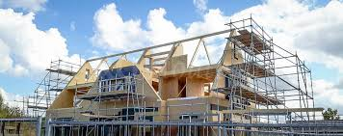
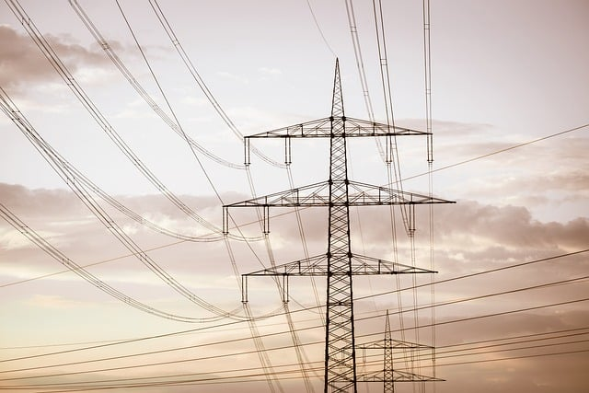
In welke sectoren is er veel tekort aan vakmensen?
Proces industrie
Micro elektronica
Bouw
Militair
Energie

Slide 14
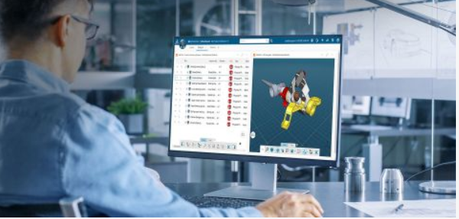
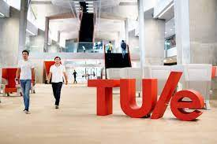
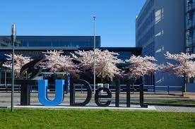
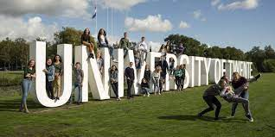
Er zijn veel handen nodig, maar ook bedenkers

Slide 15
De techniekwedstrijd 2024
Het thema is ‘Verticaal Transport’
De opdracht luidt:
Ontwerp, bouw je eigen Verticaal Transport-systeem in een bijpassende omgeving.

Slide 16
Wat en hoe?
Wat kun je allemaal VERTICAAL TRANSPORTEREN? (Omhoog en naar beneden)
Welke materialen, grondstoffen, vloeistoffen, goederen of personen?
Op welke manier, hijskranen, heftrucks, ski-, bouw-, liften, e.v.a.?
Iets in of aan het werkstuk moet op en neer bewegen.

Slide 17
Uitvoering
Welk fantastisch, uniek en fraai verticaal Transportsysteem zou je daarvoor kunnen bedenken, én wat en hoe transporteert het systeem dat? Houd een logboek bij, waarin wordt beschreven hoe er tot het ontwerp is gekomen en hoe er is (samen)gewerkt.

Slide 18
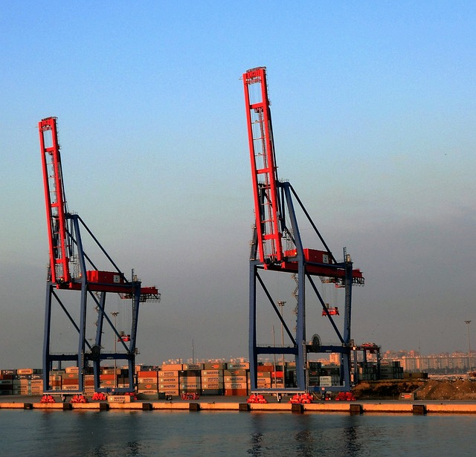
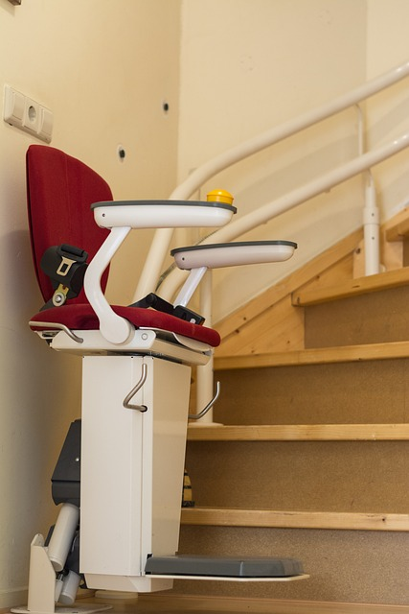
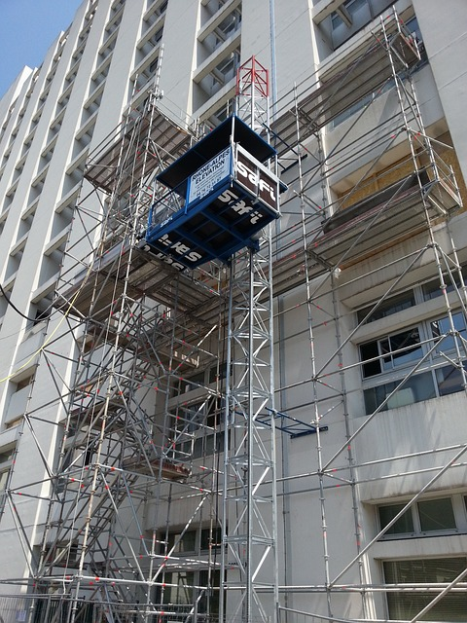
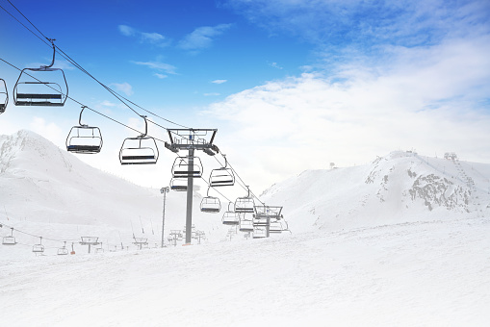
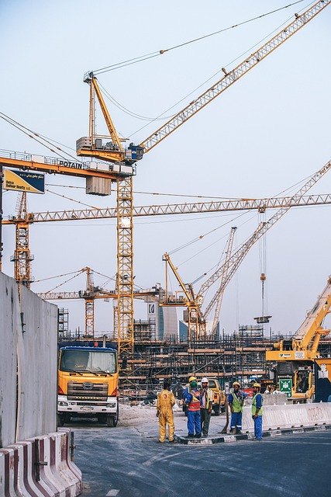
Voorbeelden Kranen en liften

Slide 19
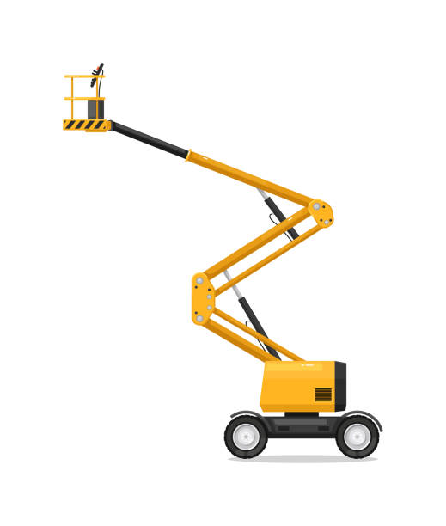
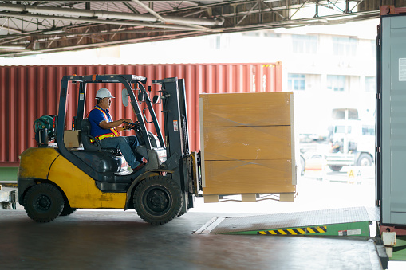
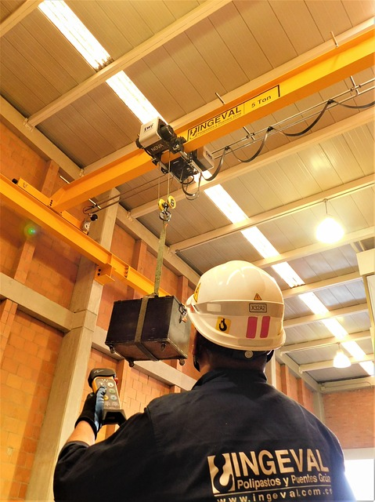
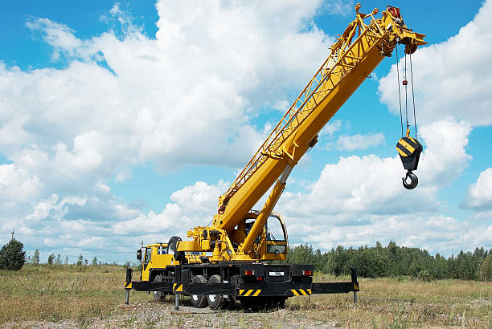
Voorbeelden Takelen en heffen

Slide 20
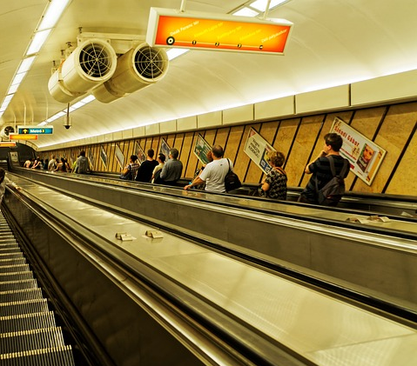
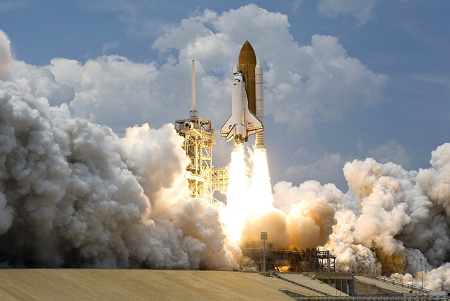
Ook verticaal transport

Slide 21
Uitvoering van het project
We gaan in groepen aan de slag, groepen indeling door jullie leerkracht.
We lezen samen het logboek en de spelregels.
De groep bekijkt het materiaalpakket en zoekt uit, wat de school kan toevoegen.
De groep bedenkt een werkstuk, dat iets verticaal kan transporteren.

Slide 22
Spelregels (1/2)
De grootte van het werkstuk mag maximaal 60×60 cm zijn.
De hoogte van het werkstuk is onbeperkt, maar het moet wel in een auto veilig vervoerd kunnen worden.
Het werkstuk moet sterk en stabiel zijn, denk aan het transport in een auto naar Pax christi college.
Het maximale gewicht mag niet meer dan 20kg. zijn.
Het is extra gaaf als het werkstuk kan bewegen, mechanisch of elektrisch (niet rechtstreeks op 220 volt, maar via een transformator of batterij).

Slide 23
Spelregels (2/2)
Op de grondplaat bouw en/of schilder je de omgeving van het werkstuk. Als het werkstuk is geschilderd is dat natuurlijk mooier.
Je mag extra’s toevoegen, zoals verlichting, geluid, andere of gebruikte materialen toepassen.
Het gebruik van Mecano, Knex, Lego of iets dergelijks is niet toegestaan in de constructie. Wel kun je gebruik maken van kleine motortjes en tandwielen van Lego. Lego-poppetjes als aankleding zijn toegestaan.
Gebruik geen water in of met je werkstuk.
Gebruik het logboek: volg het stappenplan, beantwoord de vragen en schrijf een kort verslag na elke les.

Slide 24
Hoe beginnen we?
Als de groep het eens is over het werkstuk maken we een plan.
Maak een schets of tekening van het geheel.
Bepaal wat je nog nodig hebt, (boodschappenlijstje).
Overleg met de leerkracht wanneer en hoe lang we mogen werken aan deze opdracht.
Maak een tijdsplan. Het werkstuk moet ingeleverd worden op 29 mei.
Spreek af, wie wat doet

Slide 25
Leef je uit en……..
De begeleiders komen nog 2 keer op bezoek tijdens de les.
Zijn er vragen en onduidelijkheden vraag de leerkracht of de begeleiders.
Familieleden mogen advies geven maar het werkstuk moet gemaakt worden door de kinderen.
Werk na iedere les het logboek bij.

Slide 26
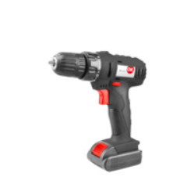
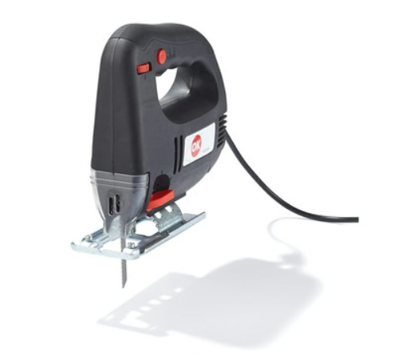
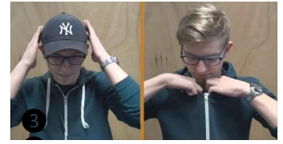
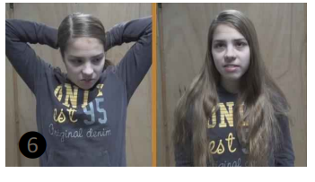
Nog even dit……….
Gebruik de decoupeerzaag en boormachine onder toezicht van de leerkracht !!!
Bij gebruik van machines geen sieraden shawls en loshangende haren !!!
Gebruik een veiligheidsbril !!!

Slide 27
Zorg voor (veilig) vervoer naar Pax Christi College

